Slide 1
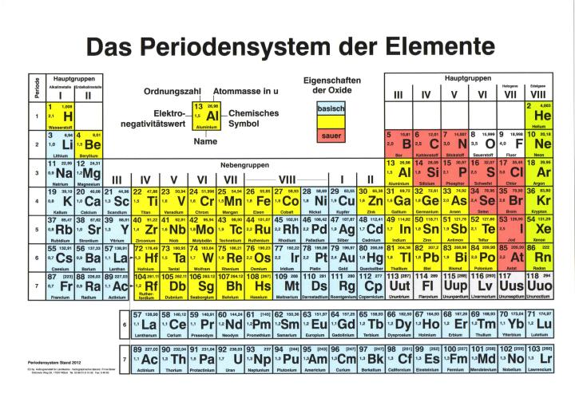
Die Zeichensprache der Chemiker: Symbole, Formeln und Reaktionsgleichungen
Alle Stoffe sind aus Atomen der Elemente aufgebaut, die im Periodensystem der Elemente aufgelistet sind.
Jedes Element hat ein bestimmtes Elementsymbol. Dieses kann für den Stoff oder für ein Atom dieses Stoffes stehen.
Bsp: Sn → steht für den Stoff Zinn
→ steht für 1 Zinn-Atom
Aufgabe:
Suche die Elementsymbole für folgende Stoffe im Periodensystem (S. 392) und erstelle eine Liste in deinem Heft.
Lerne diese Elementsymbole!
Metalle: Aluminium, Calcium, Eisen, Gold, Kalium, Kupfer, Magnesium, Natrium, Quecksilber, Silber, Zink
Nichtmetalle: Chlor, Fluor, Iod, Kohlenstoff, Neon, Phosphor, Sauerstoff, Schwefel, Stickstoff, Wasserstoff

Slide 2
Verbindungen
Salze (salzartige Stoffe)
Flüchtige Stoffe
Verbindung aus Metall- und Nichtmetallatomen
Verbindung aus Nichtmetall- und Nichtmetallatomen
Stoffteilchen sind Ionen (geladene Atome), die im Ionengitter angeordnet sind
Die Stoffteilchen sind Moleküle aus unterschied-lichen Atomarten
Beschreibung dieser Stoffe durch Verhältnisformeln:
Beschreibung dieser Stoffe durch Molekülformeln:
Bsp: Cu₂S (Kupfersulfid)
Bsp: CO₂ (Kohlenstoffdioxid)
Ionengruppe Cu₂S = kleinste Einheit des Ionengitters
Cu⁺
Cu⁺
S²⁻
O
C
O
Die Moleküle bestehen aus einem C- und zwei O-Atomen
Im Kupfersulfid-Ionengitter sind 2mal so viele Kupfer- wie Schwefelionen enthalten (Anzahlverhältnis Cu:S = 2:1)

Slide 3
Besprechung der Hausaufgabe (S. 95)
1. Salzartiger Stoff, Verhältnisformel, Ionengruppe, Molekül, Molekülformel
2. Traubenzucker (Glucose): C₆H₁₂O₆
a. Traubenzucker besteht aus Molekülen (Nichtmetall-Verbindung).
Jedes Traubenzucker-Molekül besteht aus 6 Kohlenstoff-, 12 Wasserstoff- und 6 Sauerstoffatomen
b. Die Verhältnisformel gibt nur das Verhältnis der einzelnen Atomsorten an. Sie würde hier CH₂O lauten.
Sie gibt jedoch nicht die tatsächliche Anzahl der jeweiligen Atome im Molekül.
5a.
Verhältnisformel:
Molekülformel:
H₂O₂
HO
C₂H₄
CH₂
C₂H₂
CH
C₆H₆
CH
b. Die Molekülformel gibt Auskunft über die genaue Anzahl und Art der Atome in einem Molekül.
Verhältnisformeln werden nur für salzartige Stoffe angegeben, bei denen sehr sehr viele Ionen aneinander gebunden sind.

